Slide 1

第6课 鸿门宴

Slide 2

导语设计:
“滚滚长江东逝水,浪花淘尽英雄”历史上无数英雄
随着时光流逝而一去不返,可是他们却给后人留下了许
多耐人寻味的故事,让后人代代咀嚼和品味,一个个故事
凝成了厚重隽永的华夏文化，哺育着后人.两千年前,项
羽和刘邦的一次宴会,不仅给后人留下了富于传奇色彩
的历史典故,而且宴会上成败得失还不断启示着后人.今
天这节课开始咱们就一起学习脍炙人口的历史故事
《鸿门宴》.

Slide 3
一.司马迁和《史记》
司马迁(约前145－约前90）,西汉著名史学家,
文学家,思想家.字子长,夏阳（今陕西韩城县
南）人.其父司马谈是汉朝太史令(掌管起草文书,
兼管国家典籍,天文,历法的官职).迁生于龙门,
年十岁诵古文,二十岁外出考察,足迹遍南北,初
任郎中.元封三年(前108年)继父职,任太史令,得
以博览皇家珍藏的大量图书和文献,太初元年(前
104年)与唐都等进行历法改革,共订太初历.

Slide 4
在《史记》草创未就之时,因替投降匈奴的李陵
辩护,下狱受腐刑.出狱后任中令(掌管皇家机要
文件),发愤著书,在公元前91年前后完成《史
记》（ 原名《太史公书》）.
《史记》是我国第一部纪传体通史,记载了从传
说中的黄帝到汉武帝太初四年共约三千年间的
历史,全书130篇,包括本纪12篇,世家30篇,列传
70篇,书8篇,表10篇,共526500字.目的是 “究
天人之际,通古今之变,成一家之言”（《报任安
书》）。开创了我国古代历史传记文学的先河。

Slide 5
《史记》的体例介绍：
本纪: 叙述历代帝王的历史
世家: 叙述贵族王侯的历史
列传: 历代诸侯之外名官名人的事迹
表： 各个历史时期的简单大事记
书： 记载典章制度，天文地理等
本纪记帝王,世家述诸侯,列传叙人臣,书记礼、乐、音律、历法、天文、封禅、水利、财用,表是各个时期的简要大事记,是全书叙事的联络和补充.

Slide 6
我国史书体例简介
刘向等人都认为此书“善序事理,辨而不华,质
而不俚”.鲁迅更评为“史家之绝唱,无韵之
《离骚》”,意即它既是史学巨著，又是文学巨著。
编年体:以年代为线索编排有关历史事件的史书,如
《春秋》《左传》《资治通鉴》.
国别体:以国家为单位分别记叙的历史,如《国语》¸
《战国策》.
纪传体:通过记叙人物活动反映历史件 ,如《史记》;
我国著名的《二十四史》都是纪传体史书.
纪事本末体：以事件为主线将有关专题材料集中在一起。首创于南宋的袁枢。如袁枢的《通鉴纪事本末》。
通史:不间断的记叙自古及今的历史,如《史记》.
断代史:记录某一时期或某一朝代的历史,如《汉书》.

Slide 7
问：有谁知道“二十四史”的前“四史”的名称、体
例、作者及作者生活的朝代？
《史记》（西汉.司马迁）
（纪传体通史）
《汉书》（东汉.班固）
（纪传体断代史）
“四史”
《后汉书》（南朝.宋.范晔）
（纪传体断代史）
《三国志》（西晋.陈寿）
（纪传体分国史）

Slide 8
课文选自司马迁《史记·项羽本纪》。
《项羽本纪》是我国古代传记文学中的一篇著
名作品。在这篇传记中，司马迁以他精彩的笔
墨，倾注了很大的热情，成功地刻画了一个“失
败英雄”项羽的生动形象，使其成为我国历代相
传的一个典型人物。而《鸿门宴》则又是《项羽
本纪》中极为精采的一节。
二.正音朗读（略）

Slide 9
“鸿门宴”这个历史事件发生于公元前206年（即陈
涉起义后的第四年），地点在现在陕西省临潼市
新丰镇附近的“项王营”，当时叫“鸿门”。这是刘
邦、项羽在推翻秦王朝后，为了争夺农民起义军
胜利果实而展开的第一场惊心动魄的斗争。当时
刘弱项强，在双方力量极为悬殊的情况下，刘邦
冒险到项营，骗取项羽的信任，经过种种斗智斗
勇的艰难曲折的斗争，终于脱险逃归营地。作者
以令人信服的艺术力量描写了刘邦如何从被动中
争取主动，变劣势为优势，化险为夷；而项羽则
由优势转为劣势，成为以后“刘胜项败”的一个重
要因素。故事情节完整，跌宕起伏，人物栩栩如
生，语言精当，文字传神。
三、时代背景

Slide 10
这场斗争是在这样的背景下展开的：公元前209年
（秦二世元年）7月，陈涉、吴广在大泽乡起义，
各地纷纷响应。楚国旧贵族项梁率侄项羽（24岁）
于会稽起义，泗水亭长刘邦（48岁）也在沛起义
后，归项梁领导。后来项梁由于恃胜而骄，被秦
将章邯击杀。章邯得胜后，移师围赵。这时楚怀王
一面命宋义为上将，项羽为次将，北上救赵；一面
命刘邦攻秦，并与诸将约定：“先入关（函谷关）
者王之”。宋义停军不进，为项羽所杀。项羽率军
队与秦军大战九次，最后在钜鹿彻底击溃秦之主力
军，章邯率二十万大军投降。秦丞相赵高逼杀秦二
世，立二世胡亥之侄子婴为王。

Slide 11
由于秦主力军为项羽所破，刘邦就很顺利地进入
咸阳，秦王子婴投降。刘邦入咸阳后，为了收买
民心，与秦民约法三章：“杀人者死，伤人及盗抵
罪”，并申明军纪，废除了秦朝一系列严刑苛政，
得到了广大百姓的支持。于是派兵守关，想做关
中王，驻军于霸上。
项羽击败秦军后，也向函谷关进军，破关而入咸
阳，驻军于鸿门，并准备消灭刘邦军队。就在这
样的剑拔弩张形势下，出现了“鸿门宴”这场激烈
的政治斗争。它揭开了“楚汉战争”的序幕,这次宴
会隐含杀机,是一场尖锐复杂的政治斗争。

Slide 12
鸿门宴不久，项羽以盟主身份召开戏下（今陕西临潼东）之会，封18人为诸侯王。自封为西楚霸王，都彭城（今江苏徐州），刘邦为汉王，都南郑（今陕西省南境）。刘邦到南郑后，积极准备反攻。先夺取关中三秦之地作为根据地，然后出兵东向，进攻项羽，曾多次被项羽打败。到公元前203年秋，得到韩信的帮助，才形成足以跟项羽抗衡的力量；项羽乃与刘邦约定：“中分天下，割鸿沟以西为汉，以东为楚。”
前202年10月用张良、陈平计合诸侯兵追项羽，大败。12月韩信、彭越来援，项羽兵败垓下。

Slide 13
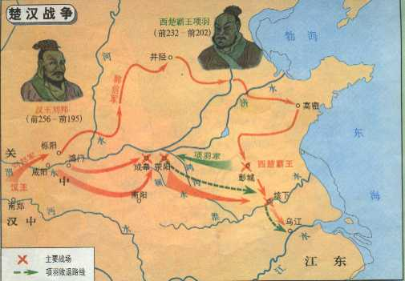

Slide 14
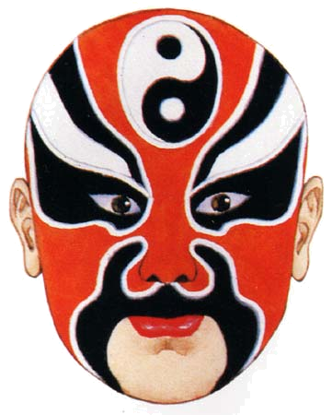
附：秦汉大事记
（表中按当时以10月为岁首记事）
前209年7月陈涉起义。9月项羽、刘邦响应。
前208年12月陈涉死。6月立楚怀王为共主。9月怀王遣项羽北救赵，遣刘邦西击秦。
前207年10月秦将章邯破邯郸。11月项羽渡河，12月终以5万楚兵大破秦军40余万，章邯投降。
前206年10月秦子婴投降刘邦。12月刘、项会于鸿门。4月戏下之会，会后刘邦迁南郑。
前205年4月刘邦合诸侯兵伐项羽至彭城，羽以3万兵破汉联兵56万。
前204年4月项羽围刘邦于荣阳，刘邦逃离。
前203年9月刘、项讲和，划鸿沟为界，以东归楚，以西归汉。
前202年10月用张良、陈平计合诸侯兵追项羽，大败。12月韩信、彭越来援，项羽兵败垓下。

Slide 15
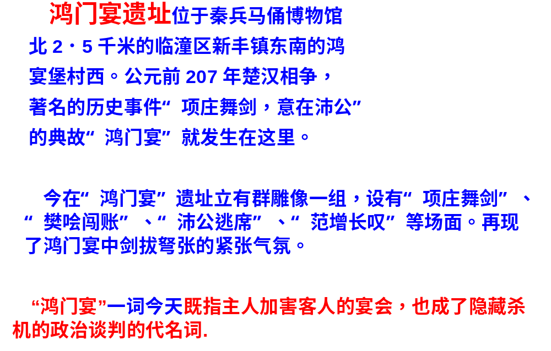
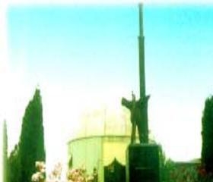

鸿门宴遗址

Slide 16
简介故事情节
四. 整体把握,理清思路.
1. 全文共有七段，按照“鸿门宴”的前后过程，分
为哪几部分？
分为宴前、宴会上与宴会后三个部分。
第一部分（第1、2段）宴前。写宴会前刘、项两军驻
地、力量对比、事件的起因及双方的幕后活动。情节
的开端和发展。
第二部分（第3、4段）宴会上。写鸿门宴上双方的尖
锐斗争。这部分是课文的重点，情节的高潮。
第三部分（第5、6、7段）宴后。写刘邦脱身逃走，
张良入谢与刘邦诛杀内奸。这是情节的结局与尾声。

Slide 17

故事情节
2. 全文的线索和顺序是什么？
以“鸿门设宴”为中心事件，以“杀不杀刘邦”为故事线索，按时间顺序展开故事情节：
以项羽欲击刘邦始，到刘邦被放终；以曹无伤密告始，到曹无伤被杀终；以范增劝说项羽始，到范增怒骂项羽终。矛盾复杂，波澜起伏，虽是节选，却结构严谨，前后呼应紧密，是一个动人的完整故事。

Slide 18
五具体分析课文：
1.具体研习第一自然段.
① .请学生朗读课文第一段.
② .讲解和翻译（略）
③. 第1自然段主要写了几件事？与“鸿门宴”事
件有何关系？
1、无伤告密（导火线）
2、亚父定计（范增进言）（激化）
④. 思考问题:结合上下文,找出“项羽大怒”的原
因.

Slide 19
明确: ⑴ 在项羽看来,秦军的主力是由他消灭的,胜利果实应有他占有,现在被刘邦夺取.
⑵ 从实力上讲,项羽重兵在握,实力雄厚,而刘邦十万兵力,比项羽小得多,胜利果实怎能被实力小的刘邦抢去,而范增的话又十分清楚的勾勒出刘邦的野心.
总结：第1段：
项羽大军压境，刘邦处境危急。——故事的开端。（图片欣赏）

Slide 20
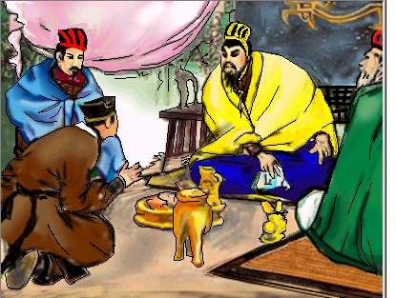
项伯
项羽
曹无伤使者
范增
无伤告密

Slide 21
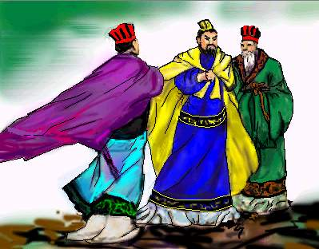
亚父定计
项伯
项羽
范增
项羽欲击

Slide 22
2. 具体研讨第二自然段.
①朗读第二自然段。
②串讲和翻译本段（略）。
③注意段中字词：
a 重点解释下列词语。
素善留侯张良 秦时与臣游
项伯杀人，臣活之 吾得兄事之
蚤自来谢项王 秦地可尽王也
b注意下列句中加点字的通假字（6个）。
距关，毋内诸侯，秦地可尽王也
张良出，要项伯 具告以事
愿伯具言臣之不敢倍德也
旦日不可不蚤自来谢项王

Slide 23
c补足下列句中省略的成分
项伯乃夜驰之沛公军，私见张良，具告以事，欲呼张良与俱去，曰：“毋从俱死也”。
④ 思考:作者特意交代的“楚左尹项伯者,项羽季父也”一句话,在文中的作用是什么?
明确:这句话交代了项伯的身份,说明项伯在项羽集团中所占的重要地位,而这样一个重要人物,却在项羽要对刘邦采取军事行动之前,擅自离开军队,为了朋友的安全,而不惜将军事秘密泄露出去,项伯的行动既暴露了集团内部的弱点,也为后文矛盾的转化埋下了伏线.

Slide 24
第2段：刘邦一方的对策，形势由战向和转化──故事的发展。（图片欣赏）
1、项伯夜访（夜访张良）(转机)
2、刘邦定策（拉拢项伯）（铺垫）
3、项伯说情（项王许诺）（缓和）
⑤这几自然段主要写了几件事？与“鸿门宴”事
件有何关系？

Slide 25
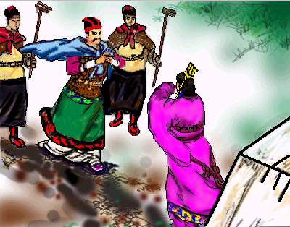
项伯夜访
项伯
张良

Slide 26
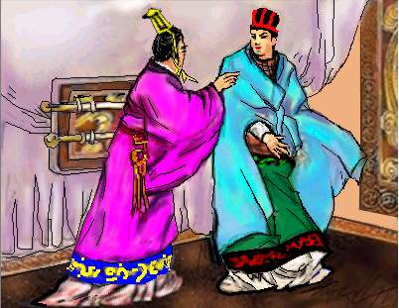
张良申义
项伯
张良

Slide 27
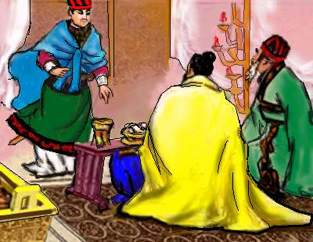
项王许诺
项伯
范增
项羽

Slide 28
总结：
第一部分(1、2段)宴前。写宴会前刘、项两军驻
地、力量对比、事件的起因及双方的幕后活动。
主要写了五件事：一是曹无伤的密告。这是矛盾
的“导火索”。二是范增分析刘邦的前后情况，说
明他有“天子气”，劝项羽“急击忽失”，这是火上
添油，使矛盾更为激化。三是项伯夜访张良，紧
张的形势开始有了转化。四是张良与刘邦商量对
策，拉拢项伯。项伯被收买，为下文替刘邦说
情，及“以身翼蔽沛公”留下伏笔。五是项伯劝说
项羽勿击刘邦。
这一部分写形势从紧张到渐趋缓和，从而转到下
一场鸿门宴上惊心动魄的斗争场面，并为下文作铺垫。

Slide 29
3.分析课文第三段：
（1）朗读第三段。
（2）串讲和翻译（略）
（3）关于鸿门宴上的坐次：
按古代礼仪,帝王与臣下相对时,帝王面南,臣下面北;宾
主之间相对,则为宾东向,主西向;长幼之间相对,则长者
东向,幼者西向。宴席的四面坐位，以东向最尊，次为
南向，再次为北向，西向为侍坐。鸿门宴中“项王、项
伯东向坐”，是最上位，范增南向坐，是第二位，再次
是刘邦，张良则为侍坐。
从坐位可看出：①双方力量悬殊与项羽的自高自大。
②刘邦能够听从项羽的摆布，假意屈从，迎合了项羽的
骄傲心里，从而保全了自己。

Slide 30
（4）第3自然段中应注意的重点词语、句子：
1、沛公旦日从百余骑来见项王：从，使……跟随，带领，使动用法。骑，一人一马。
2、将军战(于)河北：黄河以北。古今异义。
3、令将军与臣有郤：郤通隙，隔阂，嫌怨。
4、项王、项伯东向坐：面向东。
5、范增数目(于)项王：使眼色，名词作动词。
6、若入前为寿：上前，方位名词作动词。
7、不者，若属皆且为(之)所虏：不通否，
否 则；为……所……:表被动，引进主动者。
8、常以身翼蔽沛公：翼，像鸟的翅膀一样，名词作状语。

Slide 31
（5）第3自然段主要写了几件事？与“鸿门宴”事件有何关系？
1、刘邦谢罪（缓解）
2、范增举玦（紧张）
3、项庄舞剑（严峻）
欣赏图片

Slide 32
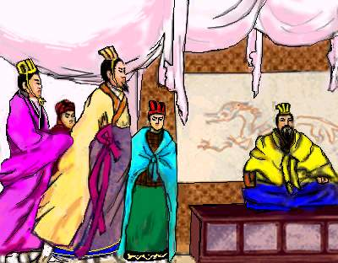
沛公赴宴
刘邦谢罪
项羽
刘邦
项伯
张良

Slide 33
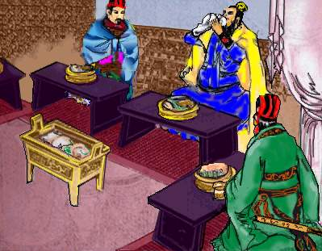
项伯
项羽
范增示意
项羽不应
范增

Slide 34
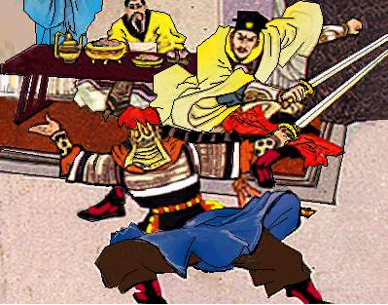
项羽
项庄
项庄舞剑
项伯

Slide 35
4.分析第四段：
（1）朗读
（2）串讲和翻译
（3）应注意的重点词语、句子：
1、与之同命：同生死。
2、瞋目视项王，头发上指：瞋，瞪目；上，向上，名词作状语。
3、客何为者?：这个客人是干什么的？“何为”应为“为何”，疑问代词作宾语前置。
4、刑人如恐不胜：刑，施加肉刑，处罚，名词作动词。
5、先破秦入咸阳者王之：王之，使……为王，使动用法。
6、还军(于)霸上：驻扎，名词作动词。

Slide 36
（4）第4自然段主要写了几件事？与“鸿门宴”事件有何关系？
1、张良召哙—樊哙闯帐（高潮）
2、义责项羽—项王无应（最高潮）
（5）总结：第二部分(3、4段)宴会上。写鸿门宴上双方的尖锐斗争。这部分是课文的重点，情节的高潮。
刘邦到项羽军营，说了一番好话。项羽虽设宴招待刘邦，宾主双方都各有打算，斗争时紧时弛，变幻莫测。可将宴会上的情节概括为三起三落。

Slide 37
一起：
一落：
二起：
二落：
三起：
三落：
范增数目项王，举所佩玉玦以示之者三
项羽“默然不应”
项庄舞剑，意在沛公
项伯以身翼蔽沛公
樊哙闯帐,怒斥项羽
项王赐酒、赐坐“未有应”及刘邦逃脱
这一部分总共写了刘邦谢罪、范增举玦、项庄舞剑、樊哙闯帐、义责项羽五件事，既反映了刘项双方的矛盾，又反映了项羽内部范增与项羽杀不杀刘邦、项庄与项伯“杀刘”与“卫刘”的矛盾。这两种矛盾错综交织，有张有弛，波澜起伏，使人为之惊心动魄。（图片欣赏）

Slide 38
全文以“鸿门宴”为中心事件，以“杀不杀刘邦”为线索，按时间顺序展开情节.
1、宴会前，战与不战问题
矛盾集中
2、宴会上，杀与不杀问题
3、宴会后，追与不追问题
1、项羽欲击刘邦——刘邦被放
结构严谨
2、曹无伤告密——曹无伤被诛
3、范增劝说项羽——范增怒骂项羽

Slide 39
3、4段情节曲线图
——跌宕起伏，一波三折，首位呼应
范
增
示
意
项
庄
舞
剑
樊
哙
闯
帐
樊
哙
责
羽
刘
邦
谢
罪
项
羽
不
应
项
伯
翼
蔽
项
羽
赐
酒
刘
邦
脱
席
登门谢罪叙衷情，
信口托出密报人。
举玦 再三除后患，
默然总是有前因。
杀人宝剑频频举，
翼蔽身躯紧紧跟。
更有英雄闯帐去，
巧言换取项王心。
弛缓
（三落）
紧张
（三起）

Slide 40
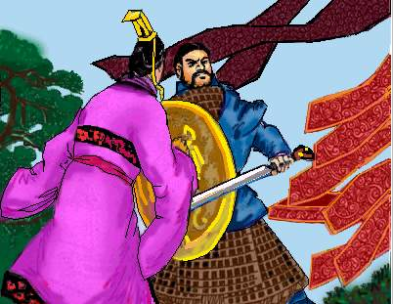
张良召哙
张良
樊哙
张良告急

Slide 41
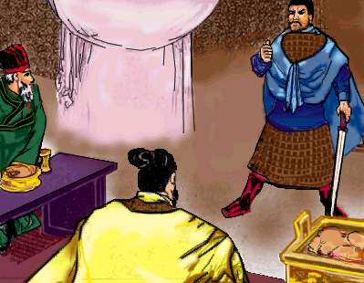
义责项羽
樊哙闯帐
范增
项羽

Slide 42
5.分析第五段
（1）朗读本段
（2）串讲和翻译（略）
（3）本段主要内容是什么？
刘邦脱险（结局）
6.分析第六、七段
（1）朗读
（2）串讲和翻译（略）
（3）这两段主要内容是什么？
张良入谢（结局）
诛杀内奸（尾声） （图片欣赏）

Slide 43
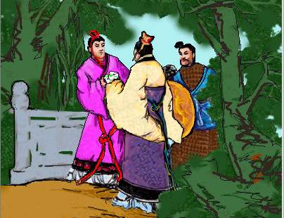
沛公脱险
沛公脱身
樊哙
张良
沛公

Slide 44
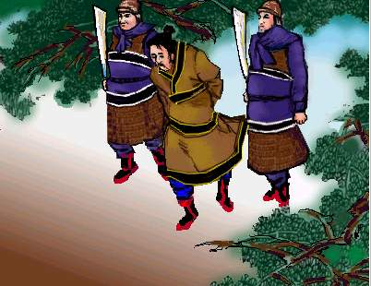
曹无伤
诛杀无伤
刘邦锄奸

Slide 45
第三部分(5、6、7段)宴后。写刘邦脱身逃走，张良入谢与刘邦诛杀内奸。这是情节的结束与尾声。文章不仅写项羽在鸿门宴中斗争失败，失掉消灭刘邦的机会，而且加深了他与范增间的矛盾，埋下了最后彻底失败，自刎于乌江的祸根。而刘邦诛杀了曹无伤，内部则更加团结了。
全文以“鸿门宴”为中心，以“杀不杀刘邦”为线索，按时间顺序来展开故事情节，以项羽欲击刘邦始，到刘邦被放终；以曹无伤密告始，到曹无伤被杀终；以范增劝说项羽始，到范增怒骂项羽终。矛盾复杂，波澜起伏，虽是节选，却结构严谨，前后呼应紧密，是一个动人的完整故事。

Slide 46
六.写作特点：
（一）.情节曲折生动，结构严谨，富有戏剧性。
（二）.多样化的人描写方法：
1.在矛盾中冲突出刻画人物；
2.个性化的语言、行动、情态描写；
3.运用对照、映衬手法刻画人物。
（三）.语言精练生动，富有个性。

Slide 47
（一）情节曲折生动，结构严谨，富有戏剧性
无伤告密（导火线）
开端
亚父定计（范增进言）（激化）
宴前
项伯夜访 (转机)
发展
刘邦定策（拉拢项伯）（铺垫）
课文结构示意图
项伯说情（项王许诺）（缓和）
鸿 门 宴
刘邦谢罪（缓解）
范增举玦（紧张）
高潮
项庄舞剑（严峻）
宴中
张良召哙—樊哙闯帐（高潮）
义责项羽—项王无应（最高潮）
结局尾声
刘邦脱险（结局）
宴后
张良入谢（结局）
诛杀内奸（尾声）

Slide 48
（二）.多样化的人描写方法：
思考：文章两个阵营的主要人物有什么性格特点？
圆滑机警 能言善辩 善于用人
坚决果断 忍辱负重 虚心下问
刘邦
张良
老练多谋 沉着冷静
樊哙
忠勇豪爽 胆识过人
光明磊落 自大轻敌 寡谋轻信
优柔寡断 有勇少谋 不善用人
项羽
范增
老谋深算 急躁易怒

Slide 49
1.通过激烈的矛盾冲突刻画人物。
极点
樊哙闯帐
范增暗示
项庄舞剑
项羽不怒
项羽默然

Slide 50
2.个性化的语言、行动、情态描写
樊哙：“侧其盾以撞”“嗔目”“头发上指”“目眦尽裂”“立而饮之”“拔剑切而啖之”——勇猛豪爽
接酒后“拜谢”，礼节尽到——粗中有细
劝刘邦“不顾细谨”及早脱身——见识过人
3.运用对照、映衬等手法刻画人物。
文中四组人物的对比：
主帅项羽与刘邦
谋士范增与张良
部将项庄与樊哙
内奸项伯与曹无伤

Slide 51
刘邦的性格也就在与项羽的相互映衬、对比、烘
托表现出来:
⑴项羽在优势下：
刘邦在劣势下：
⑵项羽对下属：
刘邦对下属：
⑶项羽对内奸：
刘邦对内奸：
⑷项羽性情：
刘邦性情：
恃勇骄横，自矜攻伐；
忍辱负重，善于应变。
刚愎自用，不善用人；
从善如流，知人善任。
养奸贻患，又自绝敌营内应；
有奸必肃，能争取敌营的人为自己效劳。
率直粗豪，胸无城府；
机警圆滑，虚伪狡诈
多谋善断，能屈能伸。
（5）项羽 用人唯亲，致使谋臣不能施其谋，将士不能效力；
刘邦 知人善任，谋臣能从容定计，将士能见危授命。

Slide 52
（三）语言特点：语言精炼生动，富有个性
如项羽接到曹无伤的密报，大怒曰：“旦日飨士卒，为
击破沛公军！”此话只能出自击杀几十万秦军，拥有四
十万兵力，“力拔山兮气盖世”的项羽之口。
范增说项羽的一段话：“沛公居山东时，贪于财货，好
美姬。今入关，财物无所取，妇女无所幸，此其志不在
小。吾令人望其气，皆为龙虎，成五采，此天子气也。
急击勿失！”说明范增洞察深邃，观察天相虽属迷信，
但极有煽动性。“急击勿失”，看中了时机，机不可失，
时不再来。一听就是一个老谋深算，有远见卓识的谋
士。

Slide 53
张良把项伯的话转告刘邦，刘邦说“为之奈何”，“且为
之奈何”，活画出刘邦如热锅上的蚂蚁，惶惶不可终日
的窘态。张良一出主意，刘邦马上心领神会，让张良
“君为我呼入，吾得见事之”。刘邦和项伯的一段谈话，
把刘邦的睿智、狡诈、圆滑、机巧表现得淋浸漓尽致。
刘邦谢罪时的一席话，豁达大度，卑躬屈节，瞒天过
海。项王说“此沛公左司马曹无伤言之。不然，籍何以
至此？”真是英雄的憨态。
张良话语不多，但一句重千金，“沛公不敢背项王也”，
确定了重大的方针政策。沉着冷静，有智谋。
樊哙怒斥项羽的一席话，和刘邦对项伯说的，和刘邦鸿
门谢罪时说的，何其相似乃尔，但风格不同，显示的个
性不同。

Slide 54
出自于本文的成语或名句：
1.项庄舞剑，意在沛公——？
（表面在做这件事情，实际上另有目的。）
2.彘肩斗酒 ——？
( 形容英雄豪壮之气 )
3.发指眦裂——？
（激动愤怒到极点）
4.人为刀俎，我为鱼肉——？
（任人宰割）
5.劳苦功高——？
（有劳苦，有功劳）
6.鸿门宴——？
（今天“鸿门宴”的含义是含有某种杀机的会晤）
7.秋毫无犯——？
形容军队纪律严明。
8.大行不顾细谨，大礼不辞小让。
9.杀人如不能举，刑人如恐不胜。

Slide 55
拓展延伸：
七.项羽失败的原因
1.你如何看待项羽的“为人不忍”？
“妇人之仁”？
or
“君子之度”？

Slide 56
项羽
“项王为人不忍”，你认为项羽
的“不忍”在文中体现在哪几处？
轻信项伯，许诺善遇刘邦，一不忍；
听信刘邦，不应范增， 二不忍；
宽容樊哙，产生相惜之心，三不忍；
不究逃席，安然受璧， 四不忍。

Slide 57
项羽的大“忍”之举：
24岁起事，攻城略地，战功赫赫，
27岁自封霸王，宰割天下，裂土封王。
果断斩杀徘徊观望不肯及时救赵的
上将军宋义；
以勇冠三军，破釜沉舟之势击败秦军主力；
发现秦降卒不服便下令“楚军夜击坑秦卒二十余万人于新安城南”；
“西屠咸阳，杀降王子婴，烧宫室，
火三月不灭。”

Slide 58
2.下面是《史记全本新注》编者概括的有关项羽失败的原因：
一、分裂天下，引起争斗；
二、背关怀楚，失去地利；
三、放逐义帝，诸侯叛乱；
四、专恃武力，失去民心；
五、自矜功伐，不善用人。

Slide 59
3.下面我们看看刘邦在夺取天下后如何论述自己成功及项羽失败的原因的：
夫运筹策帷帐之中，决胜千里之外，吾不如子
房 。镇国家，抚百姓，给馈饷，不绝粮道，吾
不如 萧何。连百万之军，战必胜，攻必取，吾
不如韩信。此三者，皆人杰也，吾能用之，此吾
所以取天下也。项羽有一范增而不能用，此其所
以为我擒也。 《史记•高祖本纪》
刘邦知人善任，故胜券在握；
项羽刚愎自用，故惨败敌手。

Slide 60
4.项羽本人对自己的失败又有何高见呢？我们从下面的《垓下歌》可见一斑——
垓下歌 项羽
力拔山兮气盖世，时不利兮骓不逝。
骓不逝兮可奈何，虞兮虞兮奈若何!
提示：拔山，形容力大无比，甚至能把高山拔起来。盖世，气
势高昂，可以压倒世上的一切。“逝”，奔驰。
这首楚辞体的诗歌大意是：自命不凡的天子不想承认眼前的现
实，他认为这种局面是“时不利兮骓不逝”造成的，并非他的过
错。而失败的关键是在历次战斗中一往无前的乌骓今天竞不肯率
先冲出重围。他认为乌骓暗示着一切：过去的荣耀、现在的困境
和未来的毁灭。最后，他走投无路，只有对勇敢跟随在身边的虞
姬哭诉：“我可怎么安排你呀？”

Slide 61

作者的观点
司马迁是把项羽当作悲剧英雄来描写的，他有英雄的气魄和行为，但更重要的是，他的“自矜功伐”导致了他“乌江自刎”的悲剧。既有赞叹，又有惋惜。
下面是历代文人墨客对项羽的评价：

Slide 62
1. 题乌江亭 杜牧
胜败兵家事不期，包羞忍耻是男儿。
江东子弟多才俊，卷土重来未可知。
杜牧认为：男儿应当能屈能伸卷土重来。从
“包羞忍耻”“卷土重来”可看出。
2. 乌江亭 王安石
百战疲劳壮士衰，中原一败势难回。
江东子弟今虽在，肯与君王卷土来？
王安石认为：军民离心，败势难回。根据“壮
士衰”“势难回”“肯与君王卷土来”等可分
析出作者的意图。

Slide 63
3. 夏日绝句 李清照
生当作人杰，死亦为鬼雄。
至今思项羽，不肯过江东 。
李清照认为：项羽气势豪壮，令人敬仰。
因为从开始至结束都洋溢着对英雄的赞
美和敬仰。
4. 鸿门 胡曾
项籍鹰扬六合晨,鸿门开宴贺亡秦.
樽前若取谋臣计,岂作阴凌失路人.

Slide 64
5.《人民解放军占领南京》毛泽东
钟山风雨起苍黄， 百万雄师过大江。
虎踞龙盘今胜昔， 天翻地覆慨而慷。
宜将剩勇追穷寇， 不可沽名学霸王。
天若有情天亦老， 人间正道是沧桑。
从诗中可以看出，毛泽东认为项羽在处理和刘邦的关系上犯了沽名钓誉的错误，最终落得自刎乌江的下场。这里毛泽东引用这段历史事实，意在号召中国共产党人和全军指战员利用占领南京以后的解放战争节节胜利的有利形势，将革命进行到底，彻底消灭蒋家王朝。

Slide 65
总结：
《鸿门宴》是《史记》中极其精彩的
一篇，史圣司马迁对这位失败的英雄倾注了太多的感情，使其具有久远的人格魅力。可以说巨鹿之战的辉煌胜利使项羽丧失了自己的判断能力，也构成了他对战争一种近乎盲目的崇拜，并进一步铸就了他的悲剧性格。他的精神世界里惟一的支柱或许就是每次战斗的胜利。项羽不屑小计谋是真诚的，他梦想用他所崇尚的武力去解决一切问题，最终英雄末路。项羽用性格的笔写下独特的人生篇章，算是一种对自己的薄奠。无论是独夫的刚愎自用还是英雄的顾盼无奈，无论是抗鼎拔山还是别姬自刎，光照至今的永是夕阳般的辉煌与悲壮。

Slide 66
八、分类归纳文言知识
一.通假字（9个）
1.距─拒：距关，毋内诸侯，秦地可尽王也。
2.内─纳：距关，毋内诸侯，秦地可尽王也。
3.要─邀：张良出，要项伯。
4.倍─背：愿伯具言臣之不敢倍德也。
5.蚤─早：旦日不可不蚤自来谢项王。
6.郤─隙：今者有小人之言，令将军与臣有 郤……
7.坐─座：置之坐上。
8.不—否：不者，若属皆且为所虏。
9.具─俱 ：具告以事

Slide 67
二.古今异义
①沛公奉卮酒为寿，约为婚姻
古：儿女亲家 今：因结婚而产生的夫妻关系。
②备他盗之出入与非常也
古：意外的变故。今：程度副词，很，十分。
③今人有大功而击之
古：现在别人。今：现在的人，与古人相对。
④而听细说 古：小人的谗言。今：详细说来。
⑤所以遣将守关者
古：…的原因。今：表因果关系的连词。
⑥再拜献大王足下 古：两次。今：又一次。
（7）山东 古：指崤山以东地区。今：指山东省
（8）河北 古：黄河以北地区。今：河北省。
（9）河南 古：黄河以南地区。今：河南省。
（10）寿 古：敬酒。 今：长寿

Slide 68
三.一词多义：
1.谢 谢罪、道歉：旦日不可不蚤自来谢项王。
感谢：哙拜谢，起，立而饮之。
辞谢、告别：乃令张良留谢。
2.辞 推辞：臣死且不避，卮酒酒安足辞！
告别：今者出，未辞也，为之奈何？
3.故 故旧、交情：君安与项伯有故？
因此：故听之
特意：故遣将守关者，备他盗出入与非常也。
4.且 将：且为之奈何？
况且：臣死且不避，卮酒安足辞！
5.幸 宠幸、亲近：妇女无所幸。
幸亏、幸而：故幸来告良。

Slide 69
6.之 到：项伯乃夜驰之沛公军。
代词，这：为之奈何？
取消句子的独立性：愿伯具言臣之不敢倍德也。
结构助词，的：今者有小人之言。
7.去 距离：相去四十里。
离去，离开：脱身独去。
8.于 向，对：沛公左司马曹无伤使人言于项羽曰：……
比：长于臣。 在：复得见将军于此。
9.因 就、于是：项王即日因留沛公与饮。
趁势、趁机：因击沛公于坐，杀之。不如因善遇之。
10.为 任，做：使子婴为相。
替，给：旦日飨士卒，为击破沛公军！
被：不者，若属皆且为所虏！
作为：军中无以为乐。是：如今人方为刀俎，我为鱼肉。
句末语气词：何辞为？

Slide 70
四.词类活用：
1.名词用如动词：
沛公军（驻军，动词）霸上。
沛公欲王（为王、称王，动词）关中。
吾得兄事（做事、侍奉，动词）之。
籍（登记，动词）吏民。
范增数目（使眼色，动词）项王。
刑（施加肉刑，动词）人如恐不胜。
道（取道，动词）芷阳。
2.形容词用如动词：
素善（友善、交好，与…交好。动词）留侯张良。
3.意动、使动：
先破秦入咸阳者王之（使…为王，名作使动）。
项伯杀人，臣活之（使之活，救了他的命，使动）。

Slide 71
沛公旦日从（使……跟从，意即带领，使动）百余骑来见项王。
交戟之卫士欲止（使之止，制止，使动）不内。
拔剑撞而破之 破：形作使动，使…破碎。
4.名词作状语：
君为我呼入，吾得兄（用对侍兄长的礼节）事之。
项伯亦拔剑起舞，常以身翼（像鸟用翅膀）蔽沛公。
项伯乃夜（在夜里，连夜）驰之沛公军。
头发上（向上）指。
道芷阳间行、间（空隙，名作状，此为抄小路）至军中。
持剑盾步走 步：名作状，徒步。
5.形容词作名词
君安与项伯有故 故：形作名，老交情。

Slide 72
五.特殊句式：
1.数词作谓语：
举所佩玉玦以示之者三。
2.宾语前置：
客何为者？（何为─ 为何）
大王来何操？（何操─ 操何）
沛公安在？（安在─在安）
籍何以至此？（何以——以何）
3．介词结构后置：
具告以事
贪于财货
4.判断句：此天子气也。
楚左尹项伯者，项羽季父也。
亚父者，范增也。
夺项王天下者，必沛公也。
沛公之参乘樊哙者也。
如今人方为刀俎，我为鱼肉，何辞为？

Slide 73
5.省略句：
欲呼张良与（省略“之”）俱去。
毋从（省略“之”）俱死也。
奉厄酒为（省略“之”）寿。
旦日（省略主语“沛公”）不可不蚤自来谢项王。
将军战（省略“于”）河北，臣战（省略“于”）河南。
加彘肩（省略“于其”）上。
秦时与臣游、项羽兵四十万、置之坐。
6、被动句：
珍宝尽有之（被占有）
若属皆且为所虏
吾属今为之虏。

Slide 74
7.固定句式：
奈何：奈，动词。何，疑问代词。译为“如何”、“怎样”。如“为之奈何？”
孰与：与……相比，谁……？表示比较。如“孰与君少长？”
所以：“……的原因”或“……的方法”。如“所以遣将守关者” “事知所以距子也。”
为……所：被……，表被动。如“若属皆且为所虏”
无以（无……以……）没有什么东西拿来……如“军中无以为乐”
何……为：表反问。为：用在反问句尾的语气词。如“何辞为”

Slide 75
8. 主要成语、名句
秋毫不敢有所近（秋毫无犯）
今者项庄拔剑舞，其意常在沛公也（项庄舞剑，意在沛公）
劳苦而功高如此（劳苦功高）
大行不顾细谨，大礼不辞小让
如今人方为刀俎，我为鱼肉（人为刀俎，我为鱼肉）
9.偏义复词：
出入：备他盗之出入与非常也。
10.同义复词：
贪于财货、封府库、项伯许诺、沛公不胜杯杓、闻大王有意督过之、立诛杀曹无伤。

Slide 76


